Slide 1

Python y GitHub

Slide 2
Objetivo de esta clase es responder:
¿Por qué usar Python en CD?
¿Cómo utilizar GitHub?

Slide 3
¿Por qué usaremos Python?

Slide 4
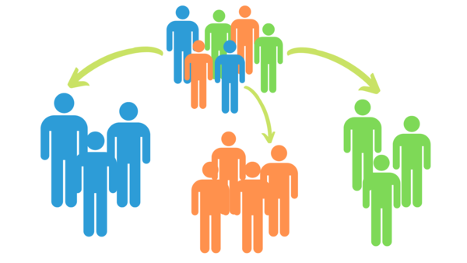



Algunos problemas que resuelve ML
Segment customers and find the best marketing strategy for each group.
Recommend products for each client based on what similar clients bought.
Detect which transactions are likely to be fraudulent.
Forecast next year’s revenue.
Search engine

Slide 5

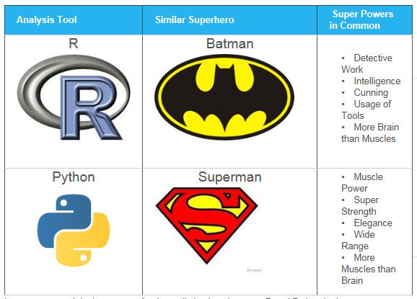
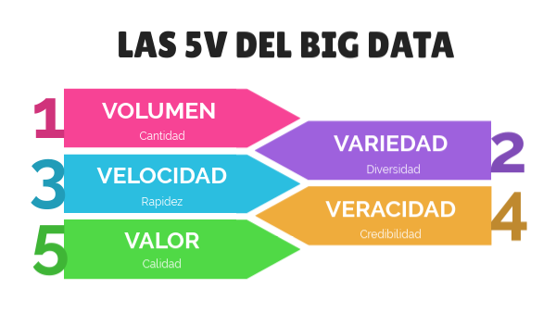
¿Qué lenguaje utilizar para ML?

Slide 6
¿Cómo utilizar GitHub?

Slide 7
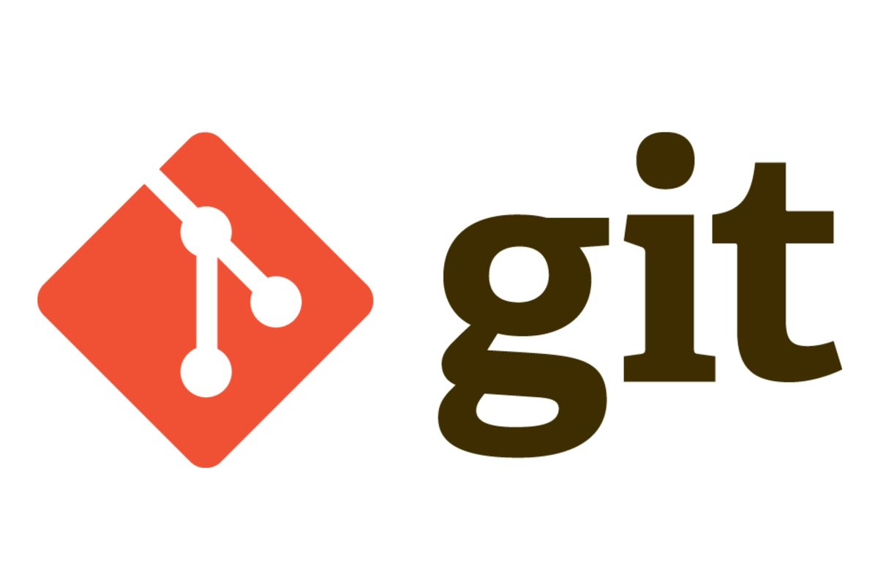
Sistemas de control de versiones
Son programas que tienen como objetivo controlar los cambios en el desarrollo de cualquier tipo de software
Estos programas permiten conocer el estado actual de un proyecto, los cambios que se le han realizado a cualquiera de sus piezas, las personas que intervinieron en ellos, etc.
El Sistema de versionamiento más utilizado es Git

Slide 8
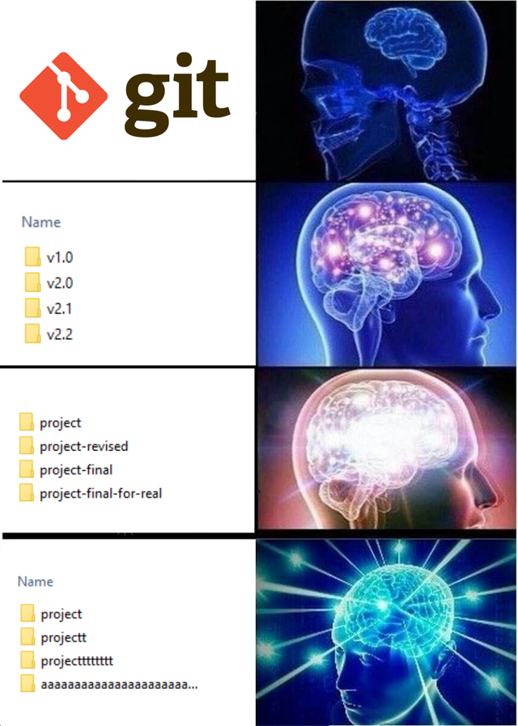
¿Por qué utilizar un versionador?
Comparar el código de un archivo, de modo que podamos ver las diferencias entre versiones
Restaurar versiones antiguas
Fusionar cambios entre distintas versiones
Trabajar con distintas ramas de un proyecto, por ejemplo la de producción y desarrollo

Slide 9
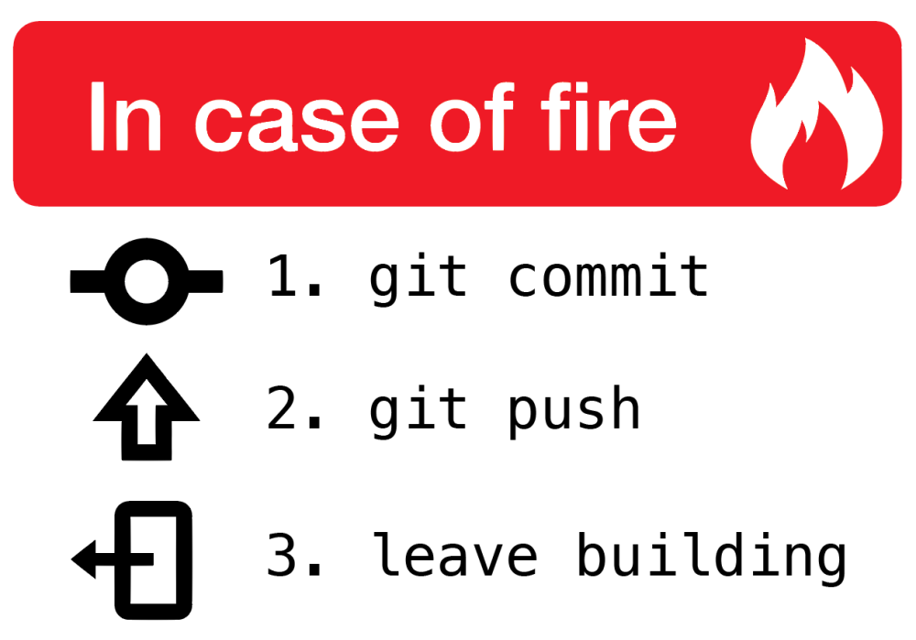
Tipos de sistemas de versionamiento
Sistemas centralizados: En estos sistemas hay un servidor que mantiene el repositorio y en el que cada programador mantiene en local únicamente aquellos archivos con los que está trabajando en un momento dado. Subversion o CVS son sistemas de control de versiones centralizados.
Sistemas distribuidos: En este tipo de sistemas cada uno de los integrantes del equipo mantiene una copia local del repositorio completo. Al disponer de un repositorio local, puedo hacer commit (enviar cambios al sistema de control de versiones) en local, sin necesidad de estar conectado a Internet o cualquier otra red. Git es un sistema de control de versiones distribuido.

Slide 10
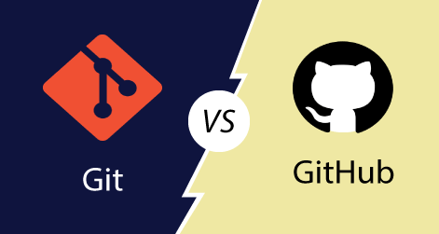
Git vr GitHub
Git | GitHub
Sistema de control de versiones distribuido, con Git hacemos repositorios de software. | Servicio para hacer hosting de repositorios de software que se administra con Git.
Más general, ya que nos sirve para controlar el estado de un desarrollo a lo largo del tiempo | Sitio web que usa Git para ofrecer a la comunidad de desarrolladores repositorios de software

